Slide 1
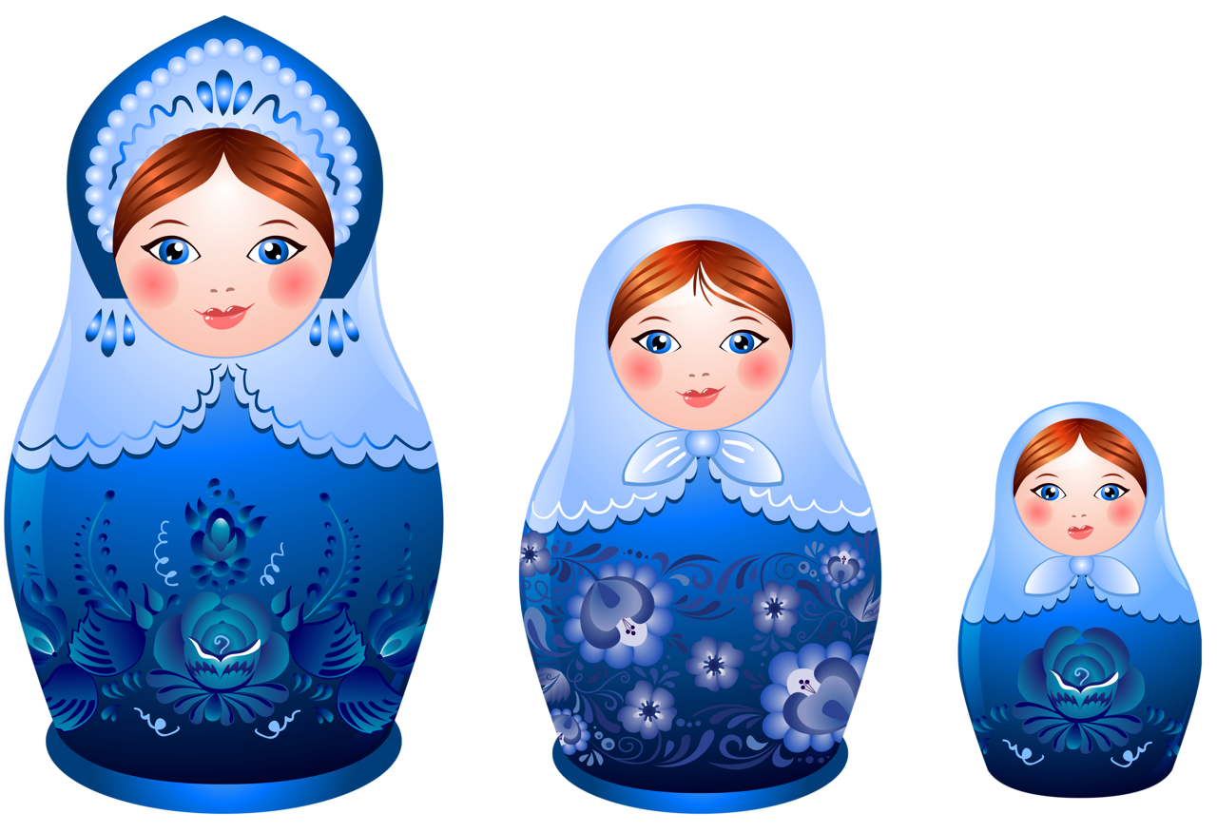
Дидактический материал «Крошки – матрешки»
Подготовила:
Босоногова Д.А.

Slide 2
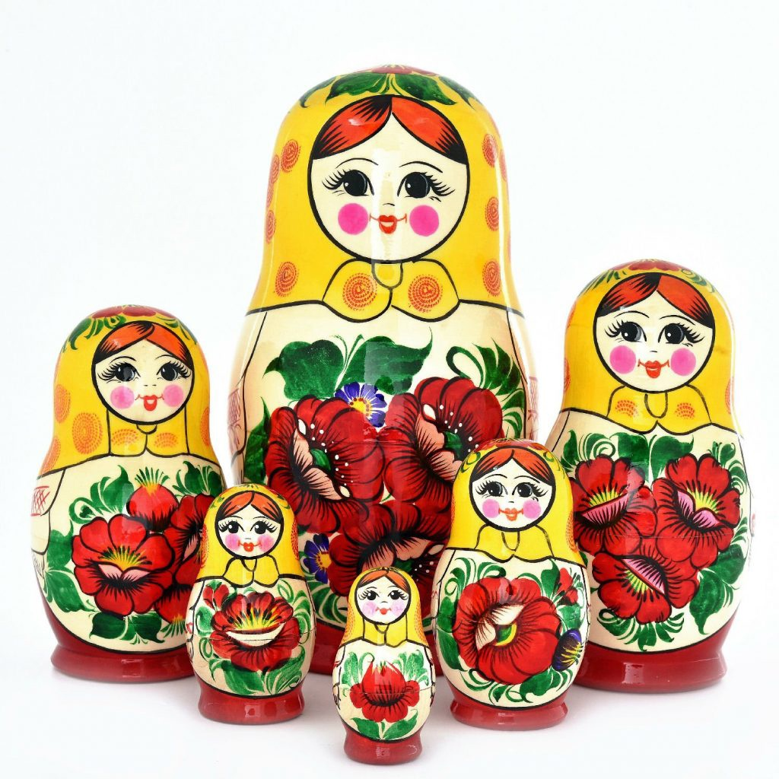
Данный набор игр предназначен для развития у детей логического мышления, умения группировать предметы, находить сходства и различия.
Еще эти игры помогают развитию мелкой моторики, внимания, усидчивости.

Slide 3
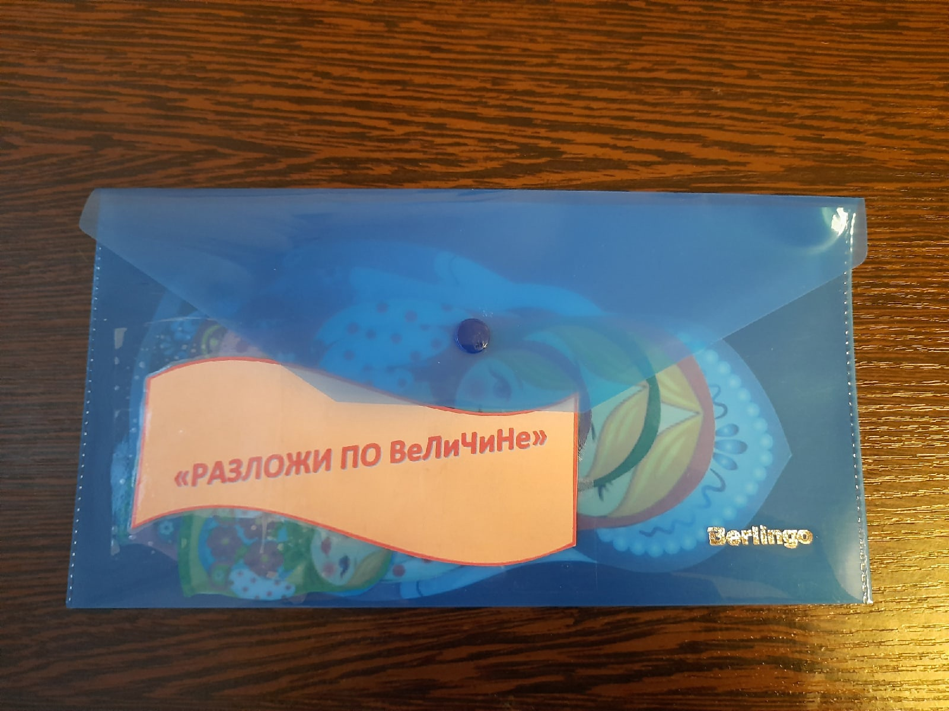
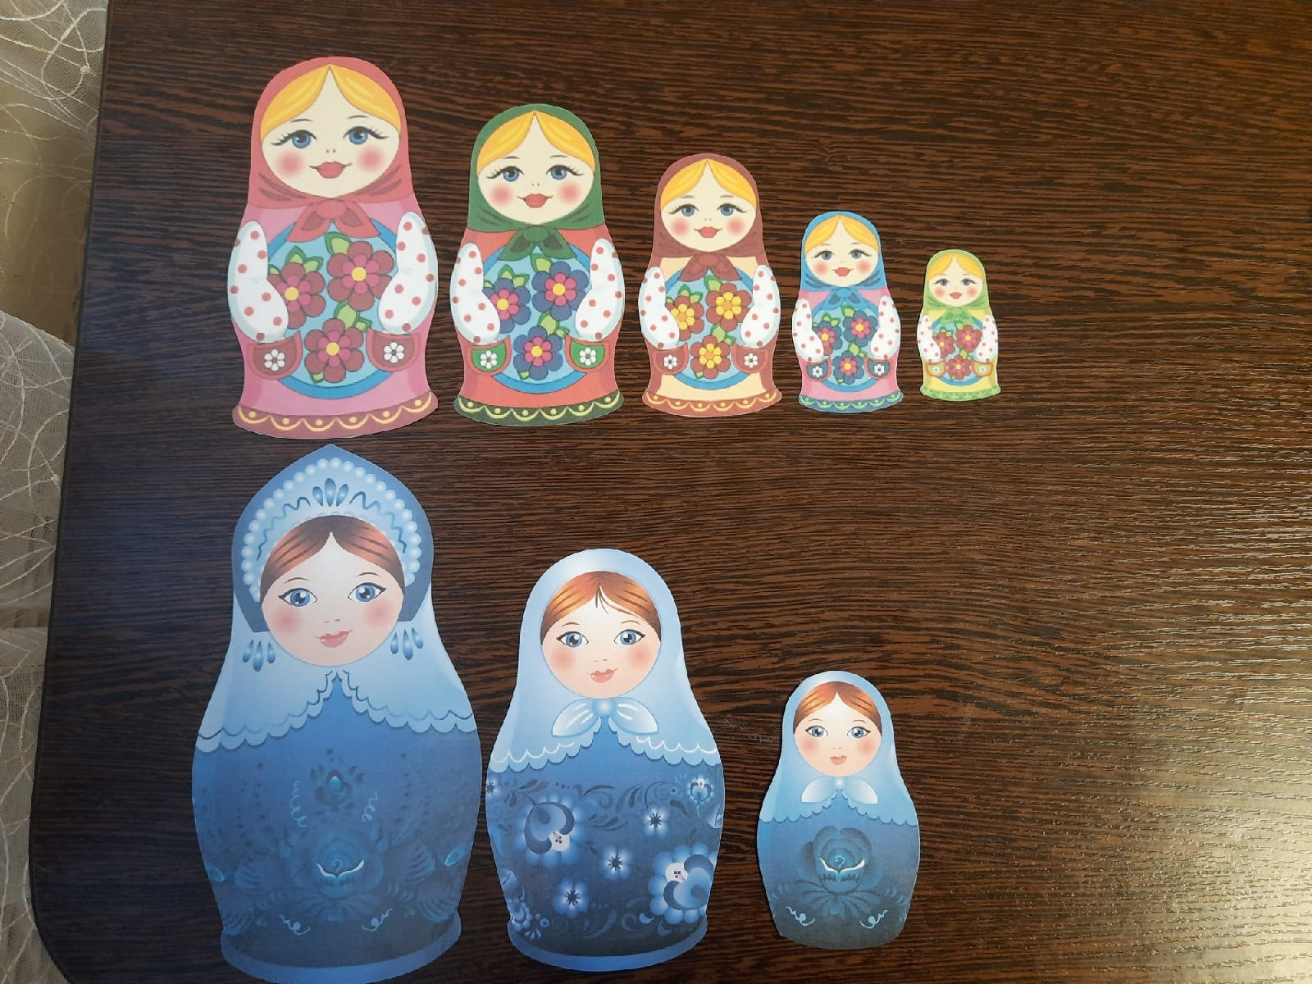
Игра «Разложи по величине»
Цель: учить детей сравнивать предметы, расставлять их в порядке уменьшения и увеличения.

Slide 4
Спасибо за внимание!
proverka@example.com

Slide 5
Спасибо за внимание!
proverka@example.com

